Slide 1
НАУЧНАЯ РАБОТА ПО ТЕМЕ: «СОЗДАНИЕ ПРЕЗЕНТАЦИЙ В MICROSOFT POWER POINT»
студента
группа
Научный руководитель:

Slide 2
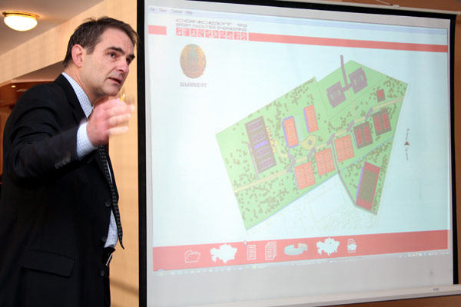
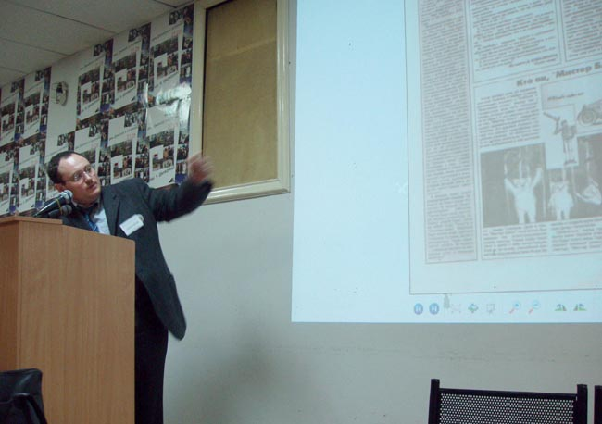
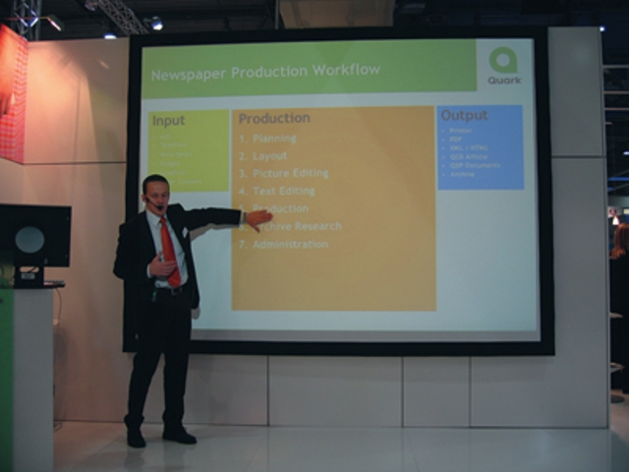
Актуальность
Компьютерные презентации в наше время применяются повсеместно
1 Различные конференции
2 Представление нового продукта
3 Обучающие презентации

Slide 3
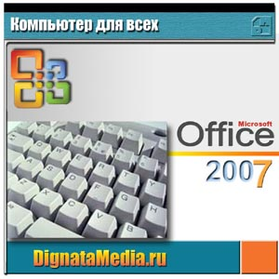



Целесообразность
Всевозможных учебников и обучающих программ по офис огромное множество. Однако, Power Point в них не полностью иди вообще не представлен.

Slide 4
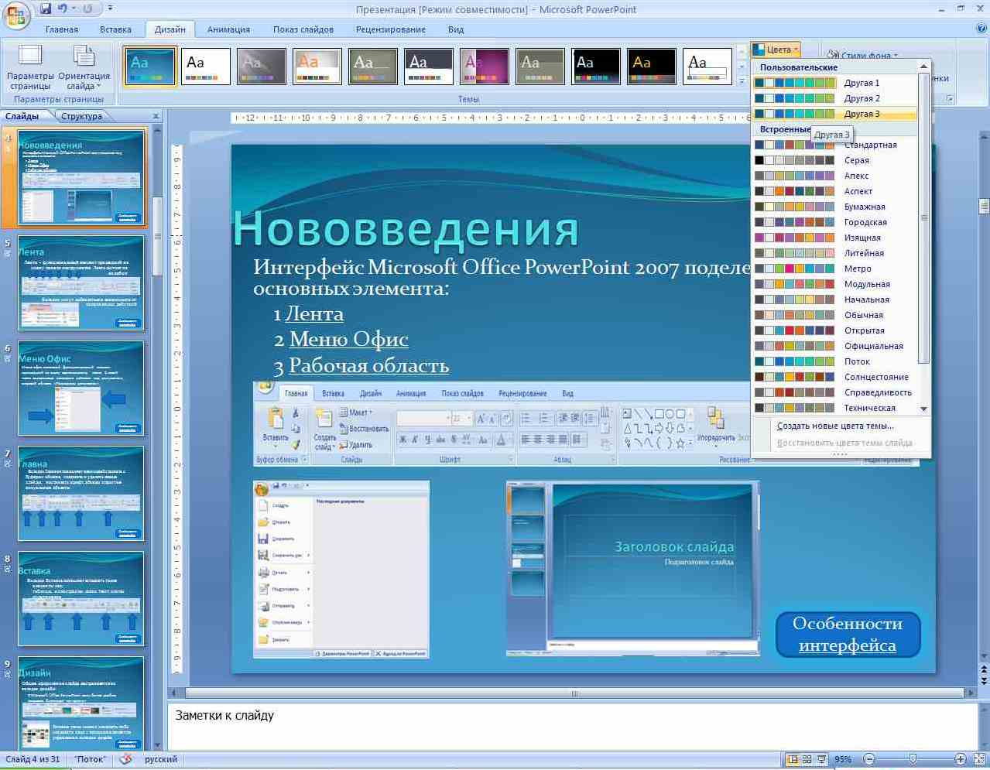
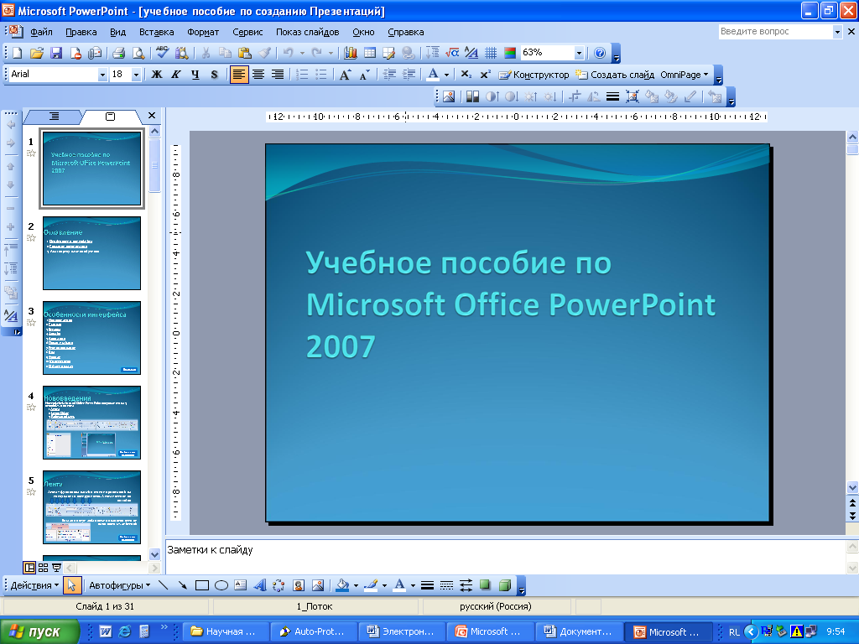
Разработка технологии создания презентации в Power Point с различным интерфейсом
Интерфейсы Microsoft Office PowerPoint 2007 и Microsoft Office PowerPoint 2003 имеют ряд существенных отличий.
Методика создания также отличается.

Slide 5
Технология использования и области применения учебного пособия
Наличие элементов управления подразумевает индивидуальное изучение.
Но учебное пособие можно просматривать и режиме простой презентации, что дает возможность коллективного изучения.

Slide 6
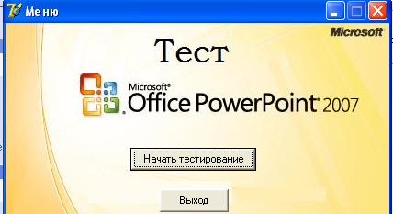
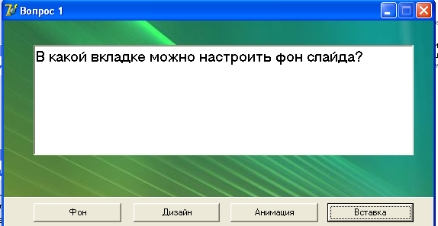
Анализ результатов обучения
Для проверки результатов обучения был выбран тест как более простой способ проверки усвоения материала. Тест не сложная программа состоящая из 10 простых вопросов, позволяющая узнать насколько хорошо был усвоен материал учебного пособия

Slide 7
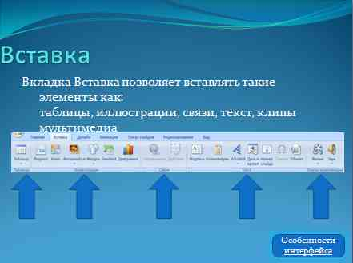
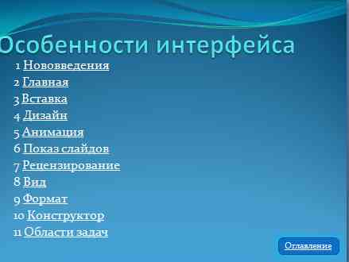
Учебное пособие
Учебное пособие содержит:
1 Снимки экрана, что позволяет визуально ознакомиться с новым интерфейсом
2 И другие визуальные элементы что позволит акцентировать внимание пользователя на отдельных элементах
3 Гиперссылки и управляющие кнопки, что позволяет пользователю переходить в интересующие разделы презентации без просмотра предыдущих кадров

Slide 8
Учебное пособие
Структуру учебного пособия можно представить в следующем виде:
Оглавление
Особенности интерфейса
Создание презентации
Принципы и структура презентации
Анализ результатов обучения
Нововведения
Главная
Вставка
…
Настройка фона
…
Лента
Меню Офис
Рабочая область

Slide 9
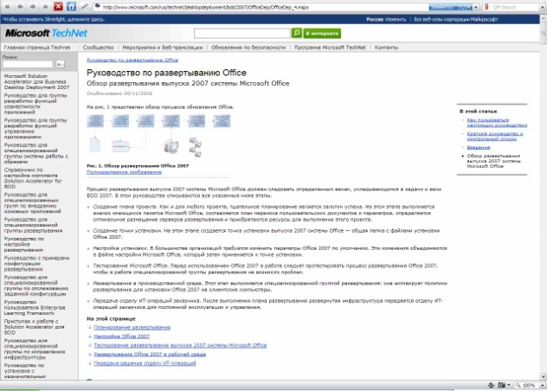

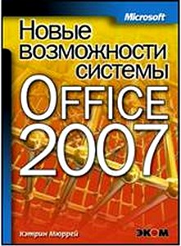
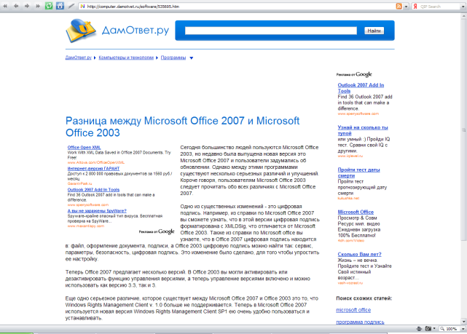
Источники информации
Текстовая основа электронного пособия представляет собой комбинированное текстовое пособие из различных источников

Slide 10
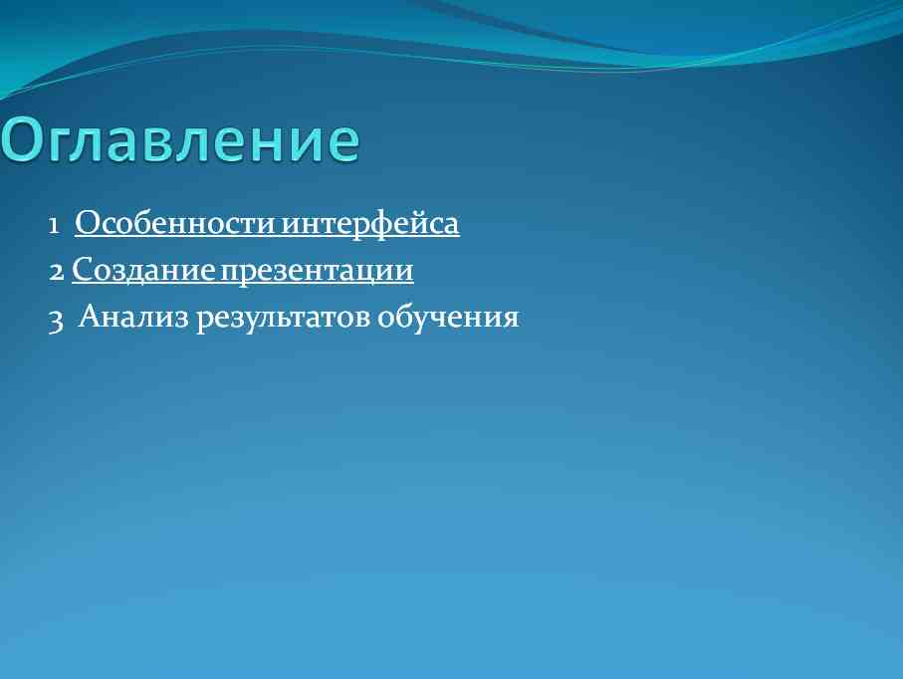
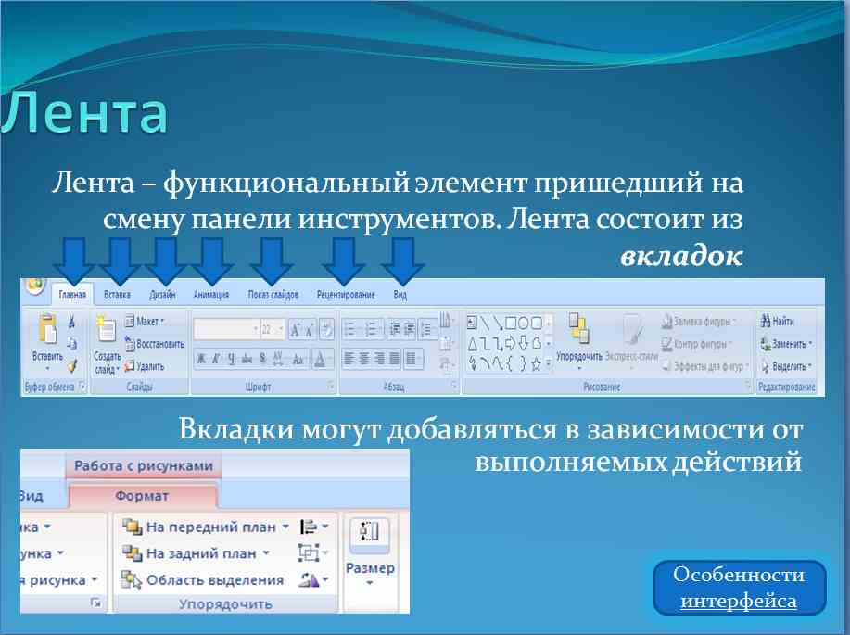
Достоинства
1 Яркий дизайн
2 Наличие гиперссылок и управляющих кнопок
3 Малое количество текста
4 Большое количество скриншотов и других визуальных элементов

Slide 11
Список используемых источников
Список используемой литературы:
1 Кертин Мюррей «Новые возможности системы Office 2007»
2 Е.В. Михеева «Информационные технологии в профессиональной деятельности»
Другие источники:
DVD Microsoft «Цифровой мир»
www.williamspublishing.com
www.interface.ru
www.westlogic.ru
www.izcity.com
www.office.microsoft.com

Slide 12
Спасибо за внимание

